Slide 1
EUROPA.-LA VUELTA AL MUNDO EN 885 JARDINES.- INGLESES.-The Dell Garden.-The Exotic Garden Henstead.-
The Garden House.-The Georgian Garden .-The Hill Garden.-The Lyde Garden.-The Manor House.-
Selección de textos y fotografías por
JOSE ELIAS BONELLS

Slide 2
The Dell Garden.-
Estrictamente, Dell se aplica sólo a una parte de la superficie total del jardín de cerca de seis hectáreas.
Hace mucho tiempo que era allí donde la arcilla se excavó para la fabricación de ladrillos.
Ahora que lo convierte en laderas cubiertas de hierba con árboles maduros como un atractivo añadido.
Toda la zona se encuentra entre el Ayuntamiento (construido 1760) y la A1066.

Slide 3
Se presenta con caminos de hierba de ancho y camas "isla" de forma libre que contienen cerca de 5.000 especies y Hardy Perennes, dando una larga continuidad de su interés.
Hay seis jardines distintos en Bressingham con un notable total de más de 8.000 especies.
Un museo incluye recuerdos y características "del Ejército de papá '.
Además de bomberos, granja y los motores de carretera. Contigua Ferrocarril Locomotora Museo tiene tamaño completo y locomotoras de vía estrecha y 5 kilómetros de vía, en total, tres trenes de vapor de vía estrecha.
Hay más de 40 máquinas de vapor allí.

Slide 4
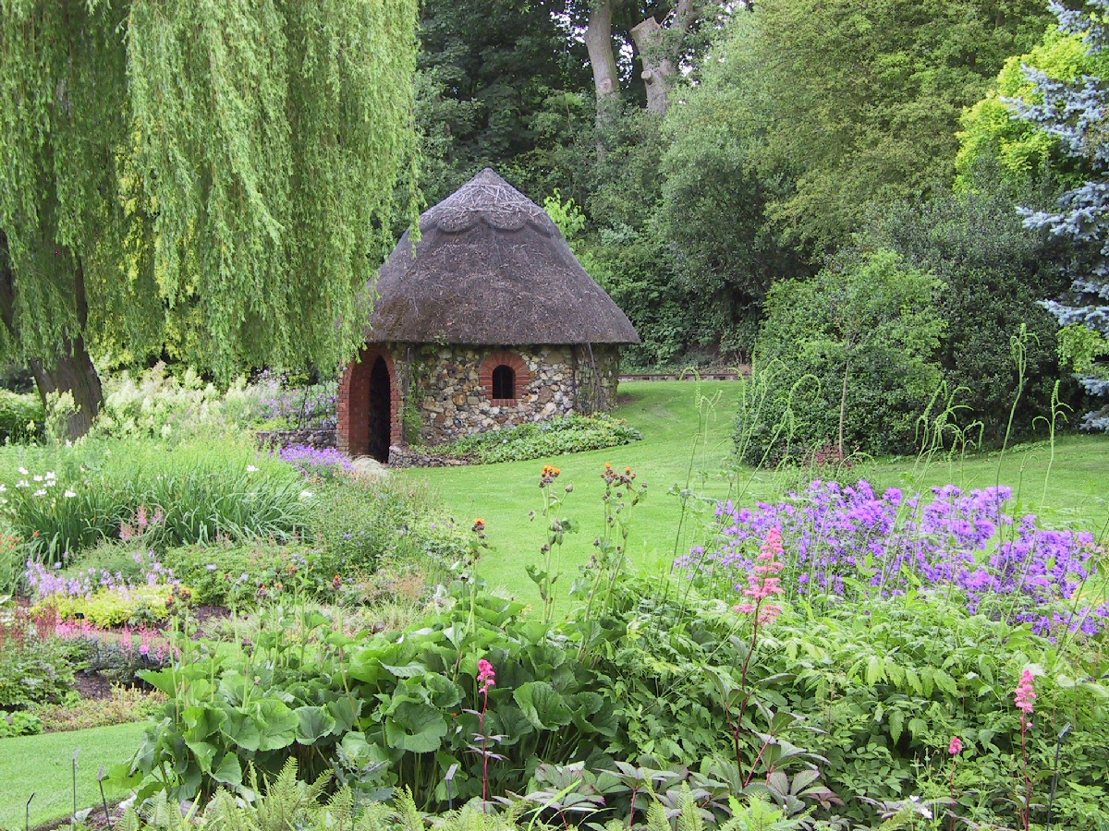
Notes:
The Dell Garden.

Slide 5
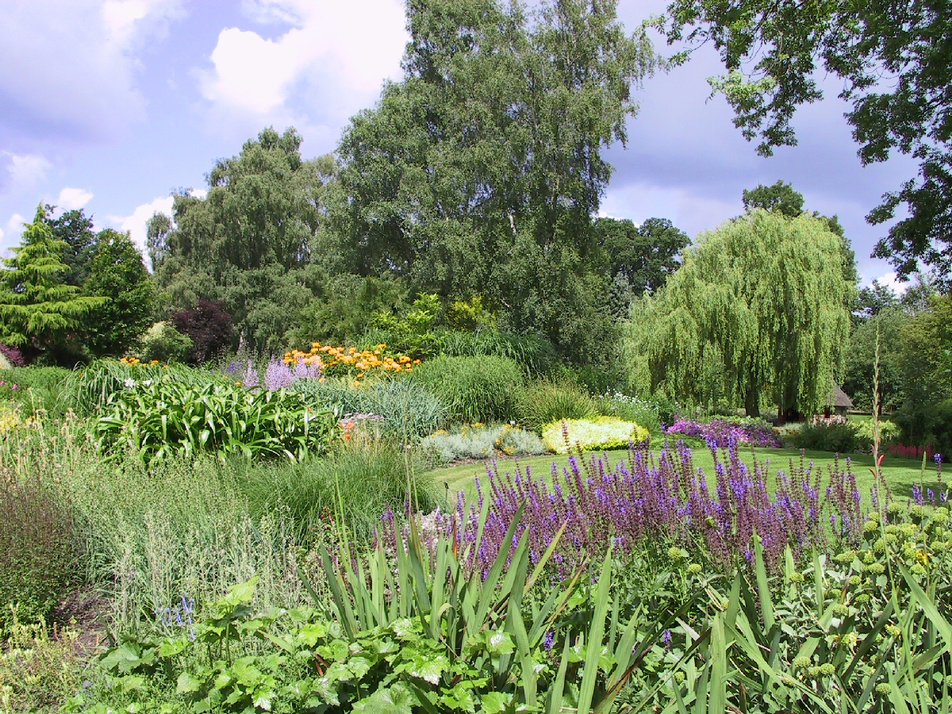
Notes:
The Dell Garden.

Slide 6
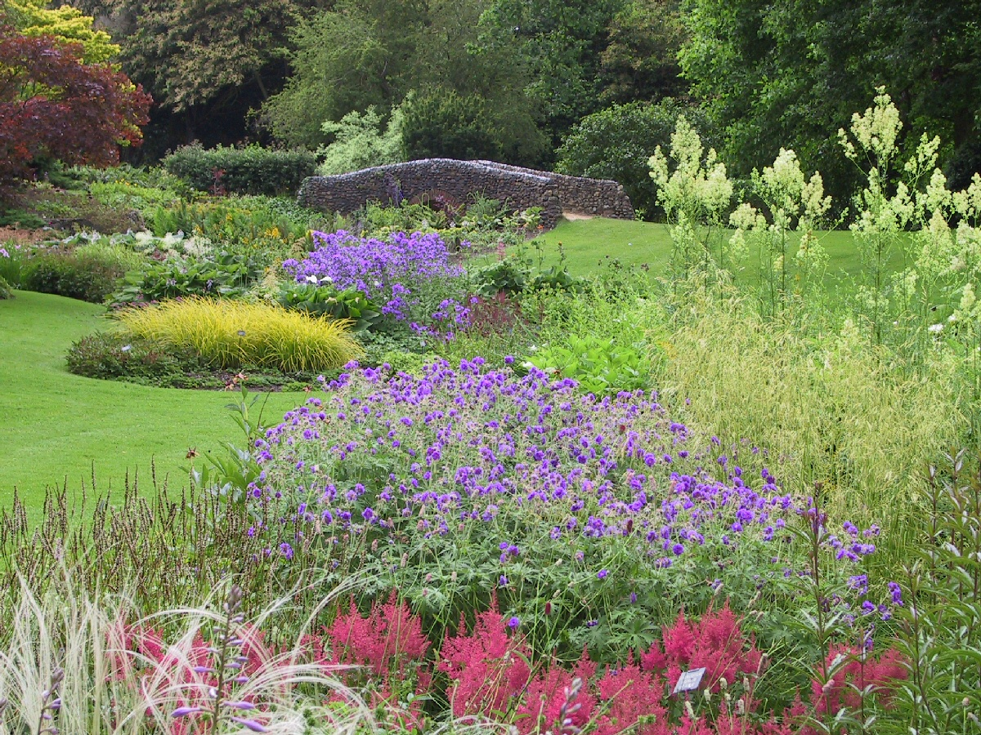
Notes:
The Dell Garden.

Slide 7
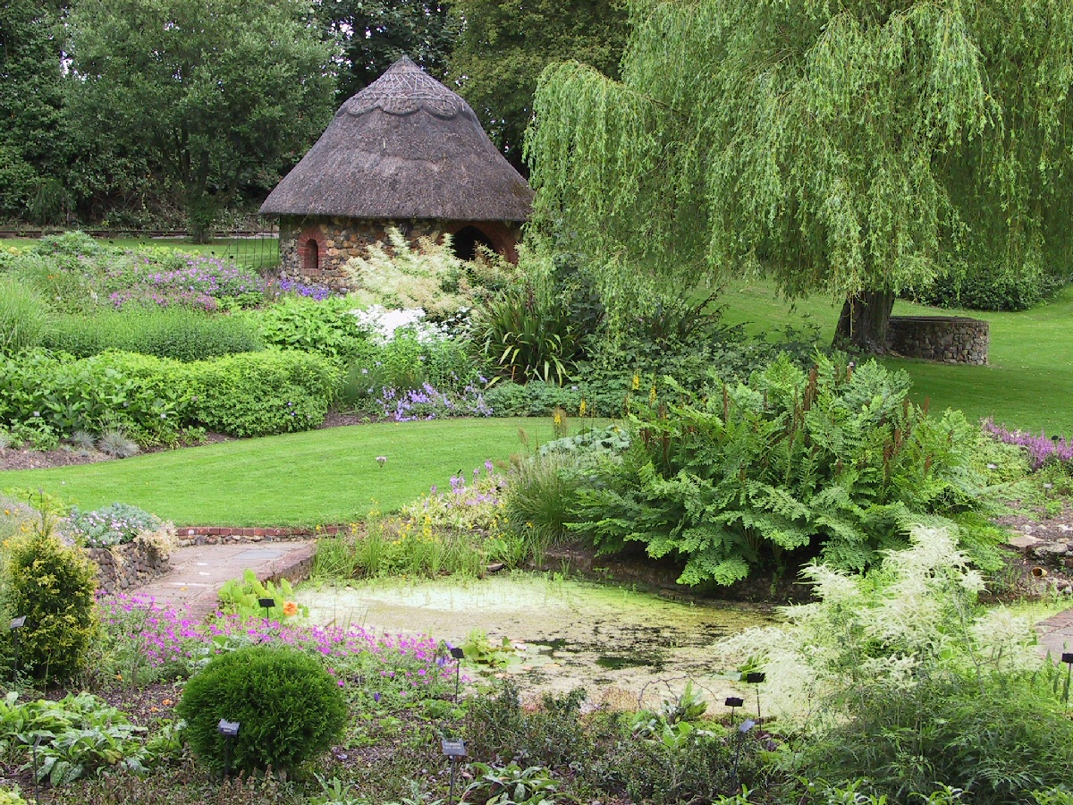
Notes:
The Dell Garden.

Slide 8
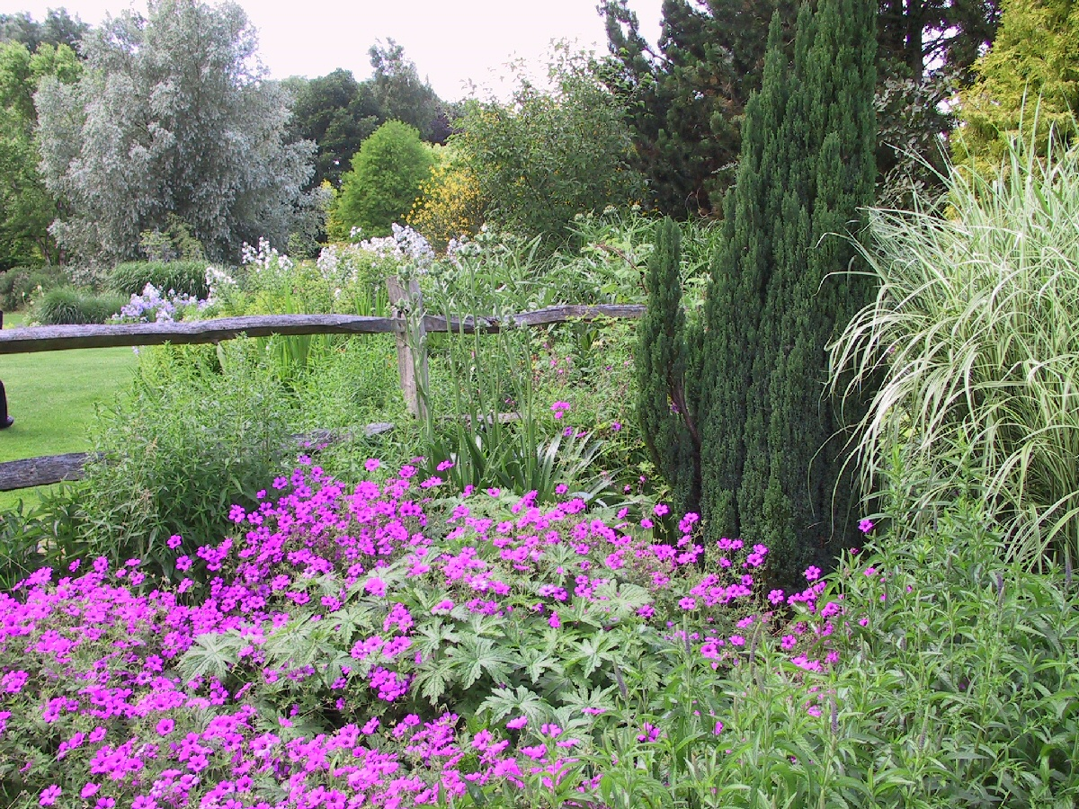
Notes:
The Dell Garden.

Slide 9
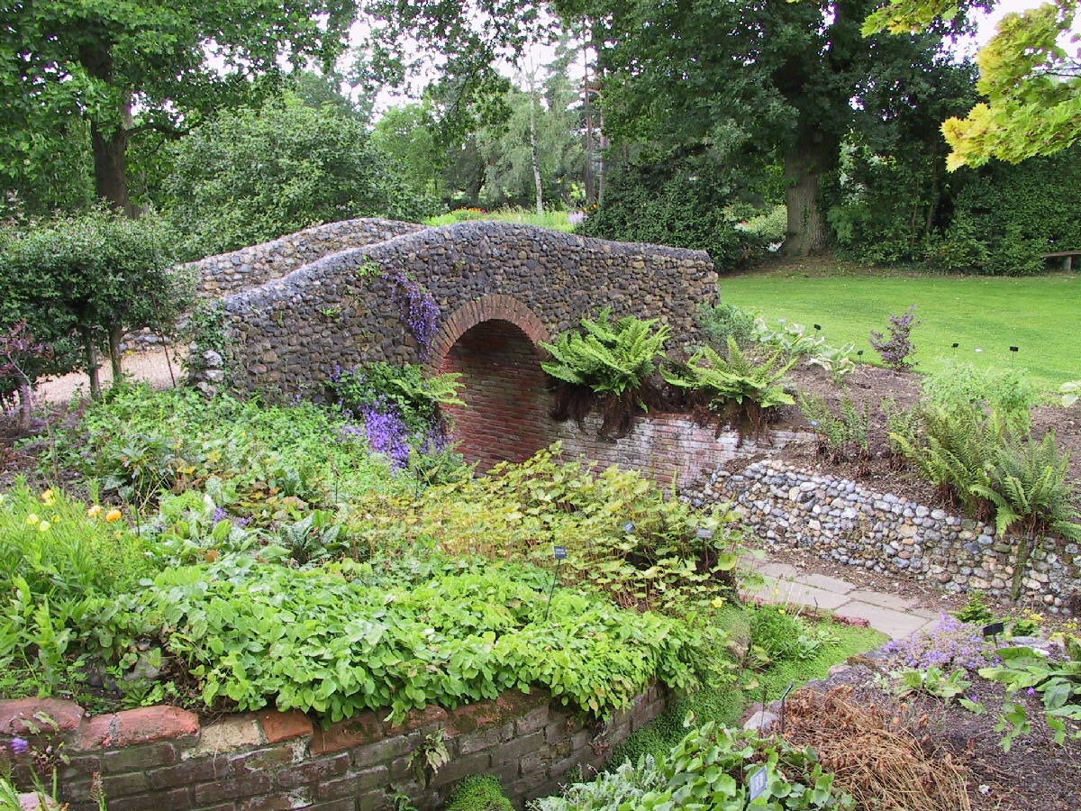
Notes:
The Dell Garden.

Slide 10

Notes:
The Dell Garden.

Slide 11
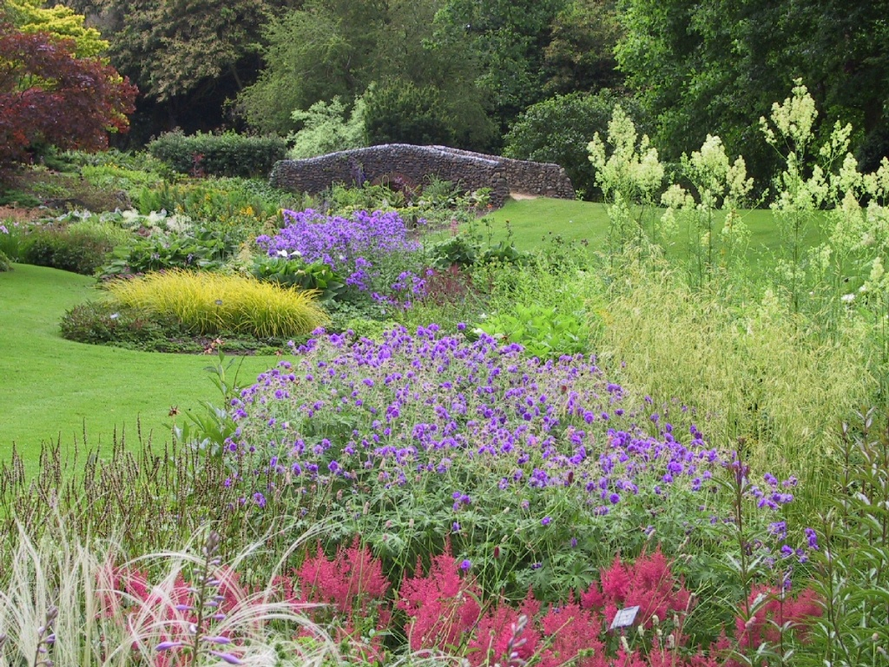
Notes:
The Dell Garden.

Slide 12
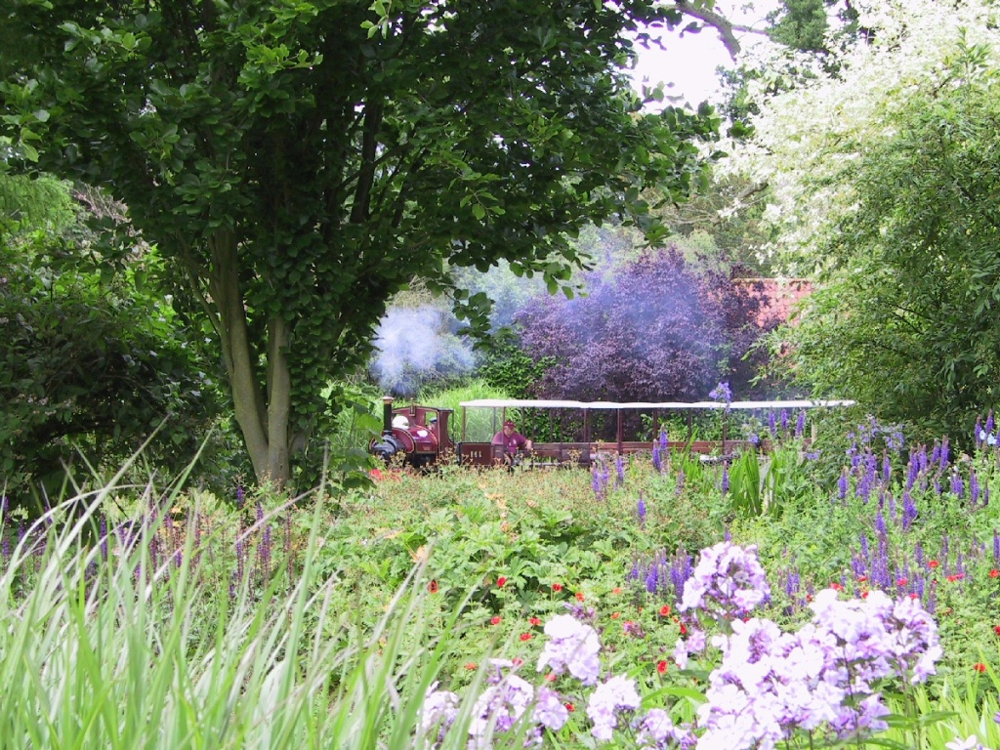
Notes:
The Dell Garden.

Slide 13
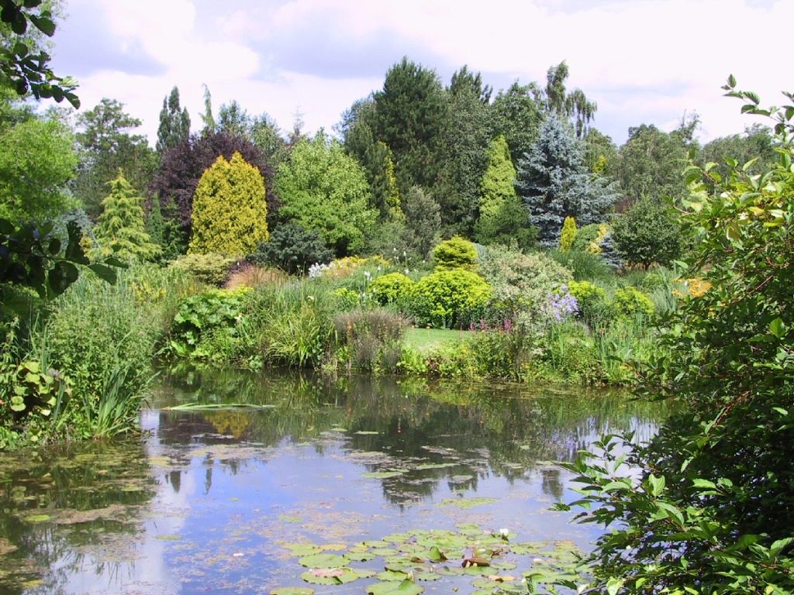
Notes:
The Dell Garden.

Slide 14
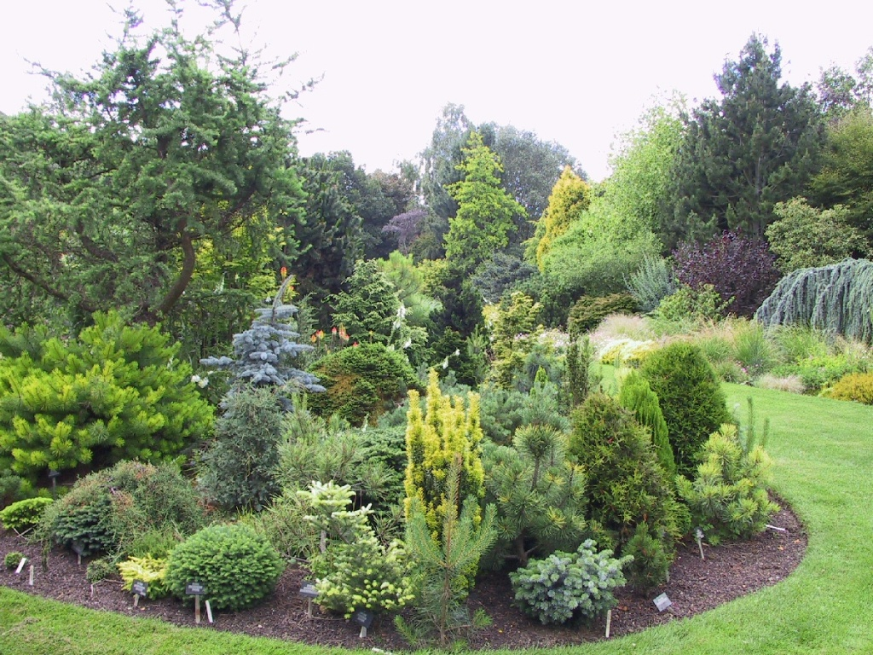
Notes:
The Dell Garden.

Slide 15
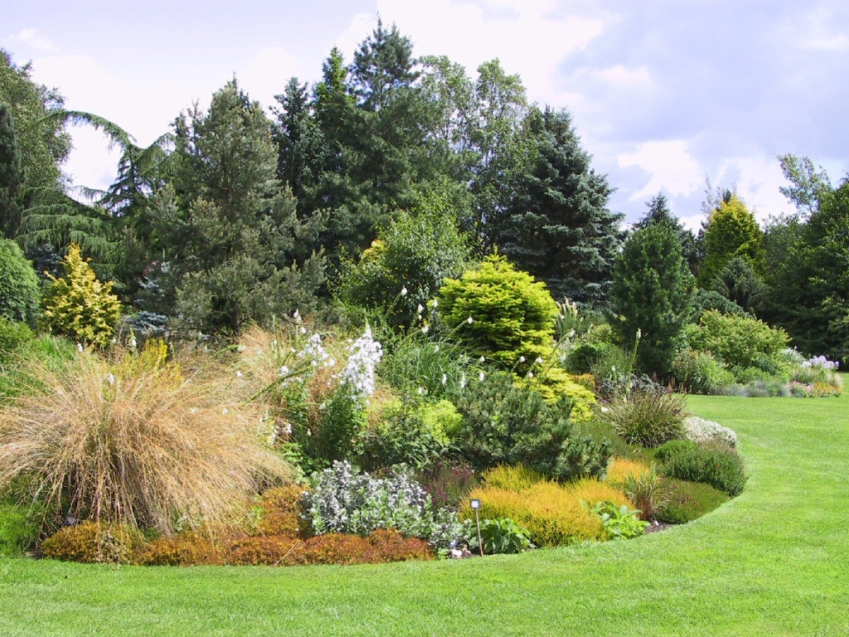
Notes:
The Dell Garden.

Slide 16
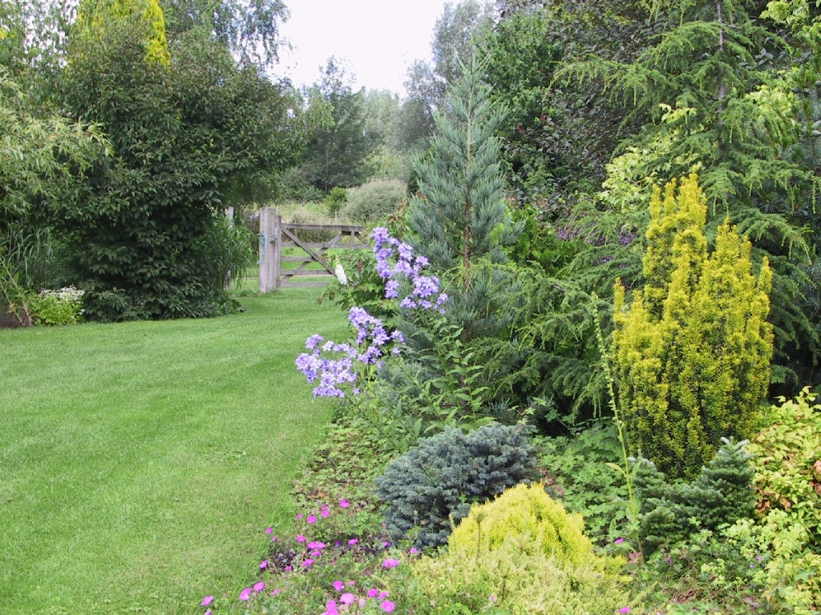
Notes:
The Dell Garden.

Slide 17
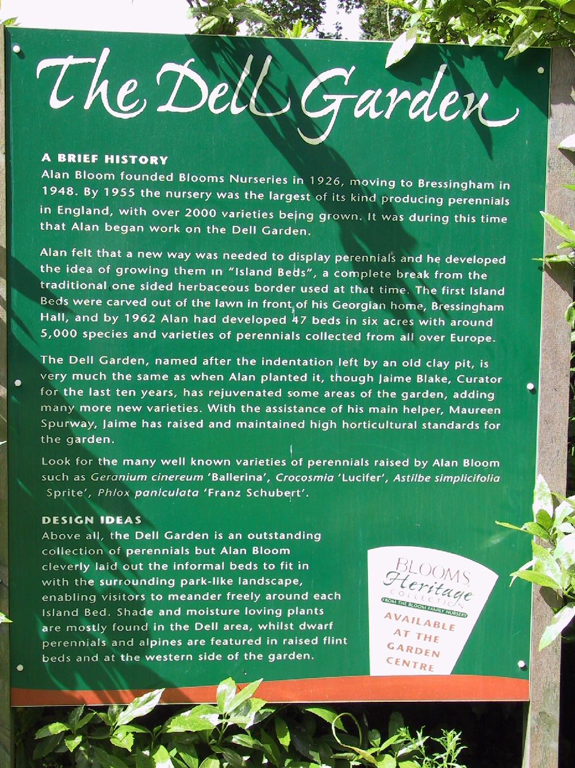

Notes:
The Dell Garden.

Slide 18
The Exotic Garden Henstead.
Jardín comenzó hace 7 años a partir de cero.
La prensa ha llamado el jardín "Mandíbula droppingly impresionante" "fantástico" "La mayoría Jardín Exótico de Suffolk“
Se ha presentado en The Daily Telegraph, Homes and Gardens y filmado por Canal 5.
Además de estar en Jardineros del Mundo de este año.
Un jardín exótico seco cerca de la costa este desarrollado por Andrew Brogan en los últimos 7 años. Esta rodeado por un seto de tejo y hay un pabellón de estilo tailandés, de madera para caminar, arroyos y cascadas.

Slide 19
Andrew es el dueño y el jardinero en Henstead Jardín Exótico.
Hemos hecho un acre más jardín lleno de plantas exóticas, 100 palmeras, plátanos, helechos arborescentes, 3 grandes estanques, arroyos, de 30 pies por niveles pasarela de madera que conduce a un pabellón de estilo tailandés levantado, dando fantásticas vistas sobre el jardín.
100 grandes palmeras, bambúes 200, algunos con bastones gruesos 2/3 pulgadas. Grove de enormes plátanos, Bosque de Echiums, grandes grupos de helechos arborescentes. Todo tipo de plantas exóticas, bromelias, etc., todo crece fuera en una comunidad sin protección, incluso en este último invierno terrible .

Slide 20
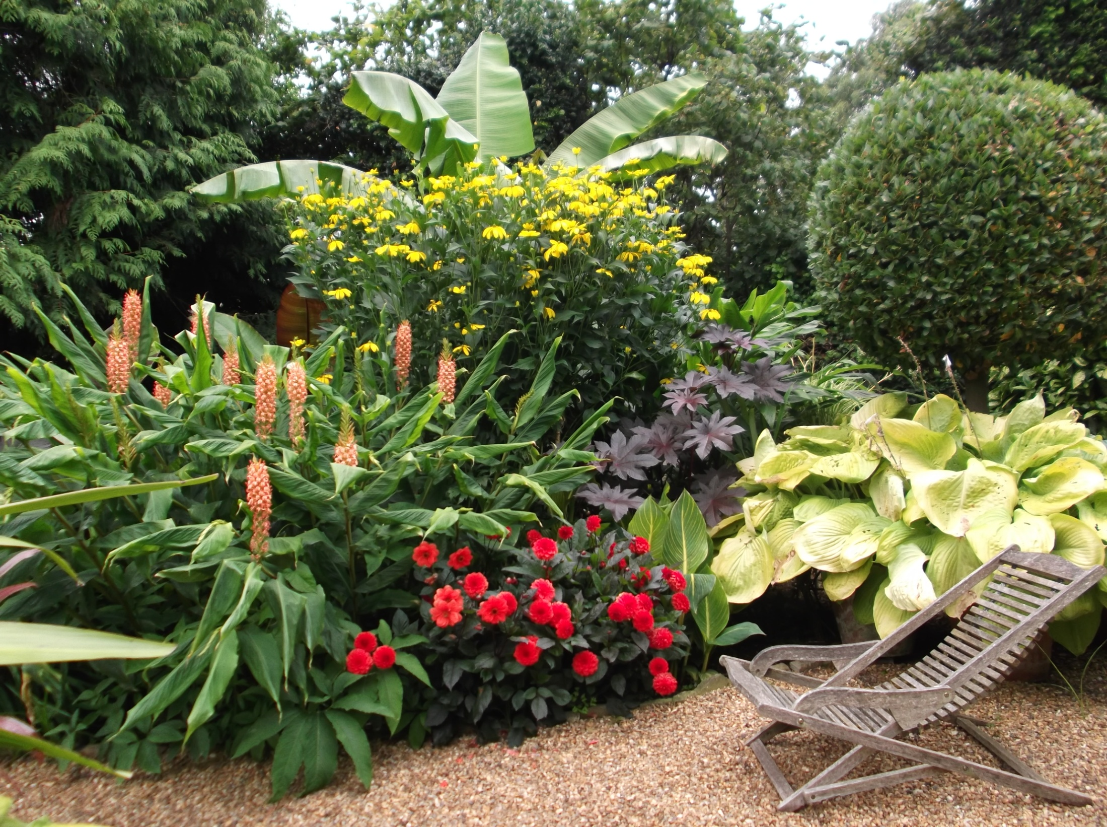
Notes:
The Exotic garden Henstead.

Slide 21
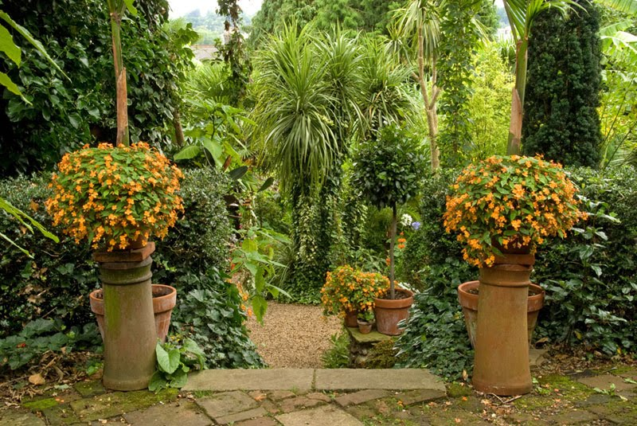
Notes:
The Exotic garden Henstead.

Slide 22
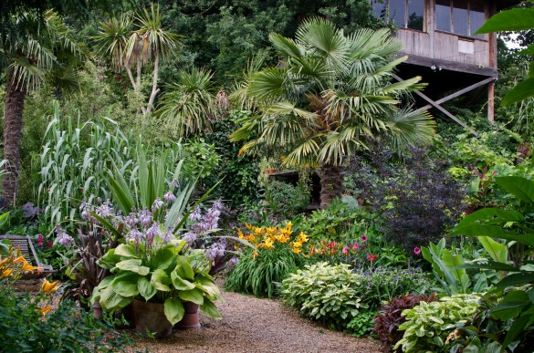
Notes:
The Exotic garden Henstead.

Slide 23
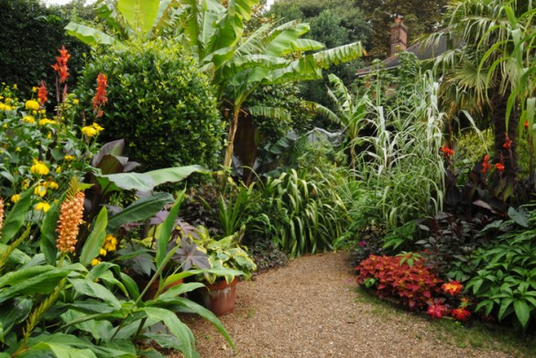
Notes:
The Exotic garden Henstead.Suffolk.-UK

Slide 24
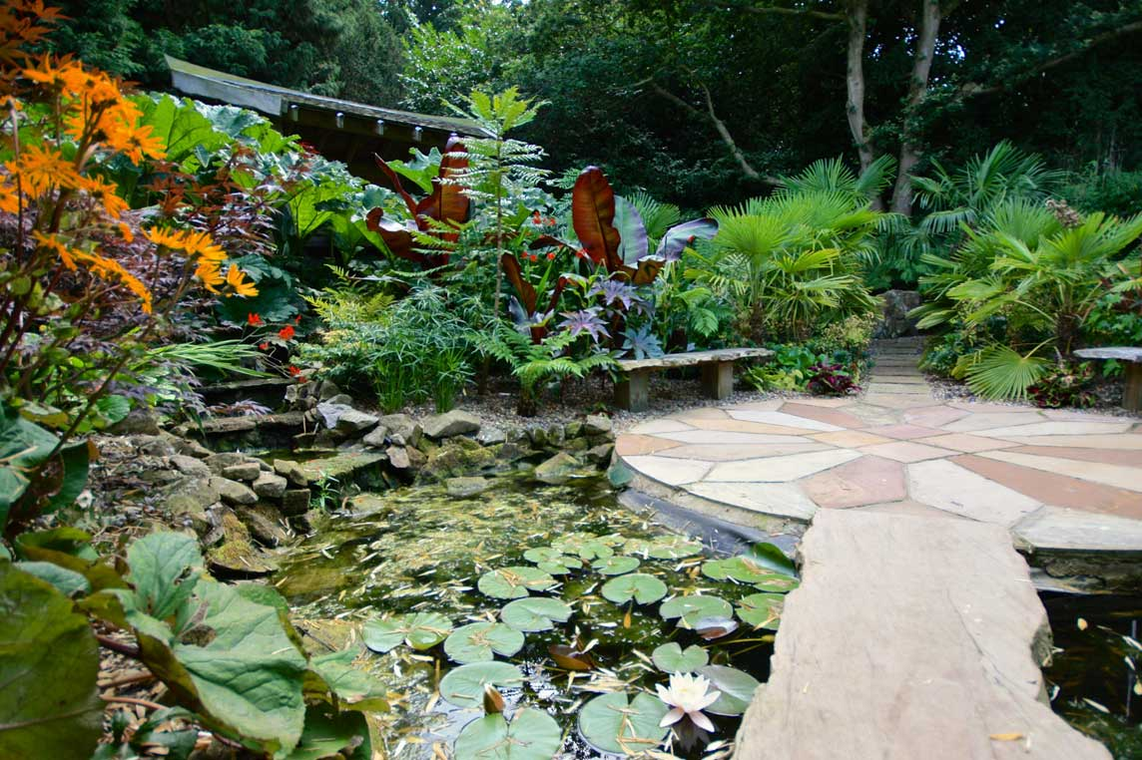
Notes:
The Exotic garden Henstead.Suffolk.-UK

Slide 25
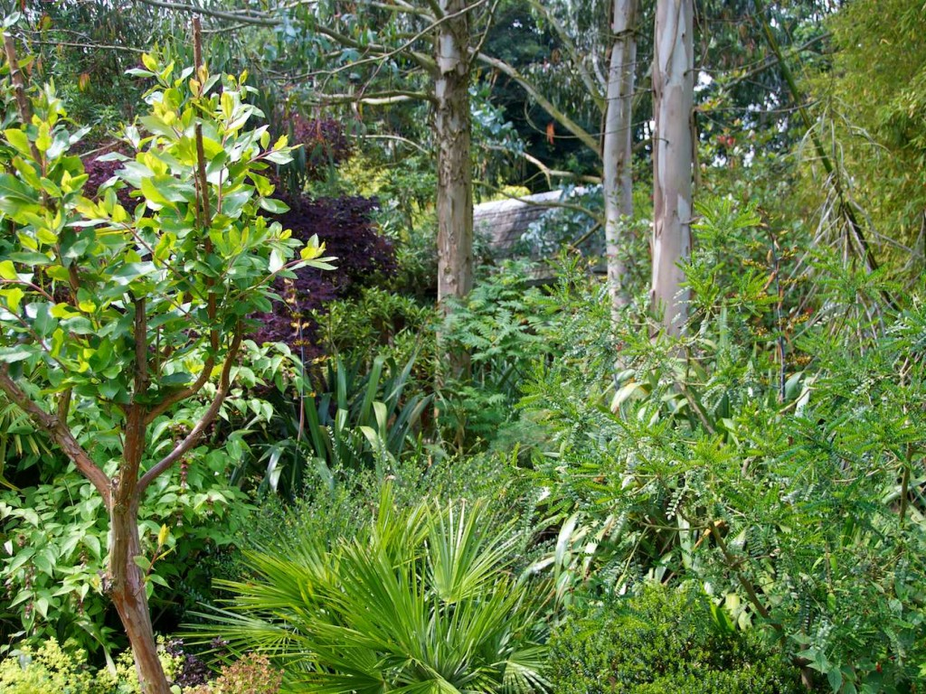
Notes:
The Exotic garden Henstead.Suffolk.-UK

Slide 26
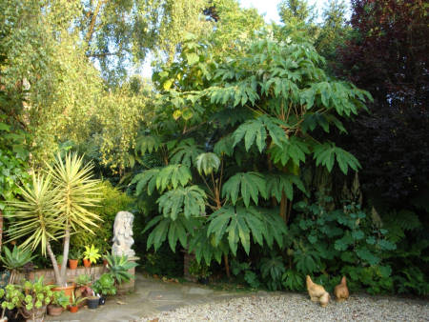
Notes:
The Exotic garden Henstead.Suffolk.-UK

Slide 27
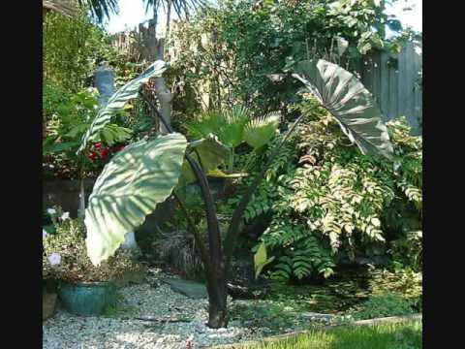
Notes:
The Exotic garden Henstead.Suffolk.-UK

Slide 28
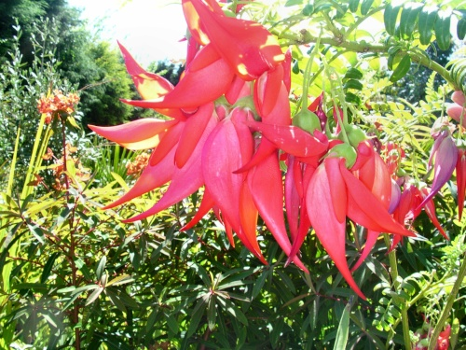
Notes:
The Exotic garden Henstead.Suffolk.-UK

Slide 29
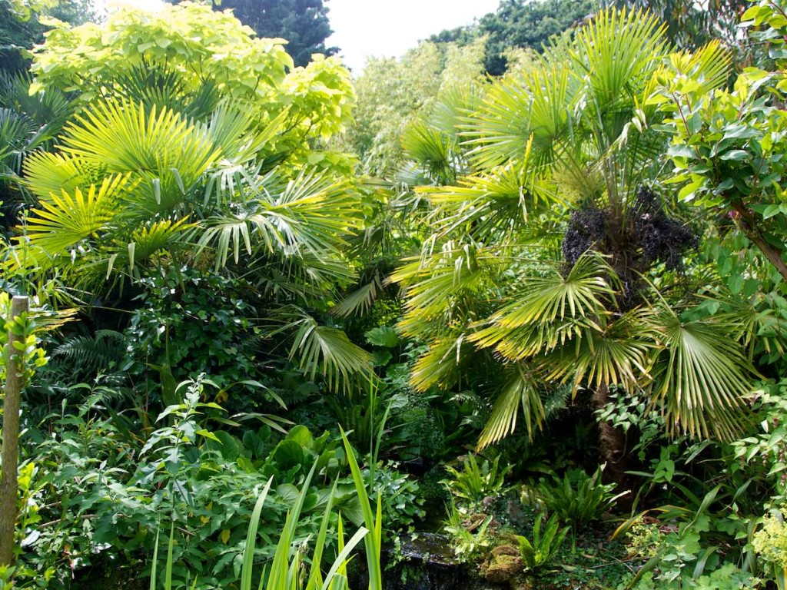
Notes:
The Exotic garden Henstead.Suffolk.-UK

Slide 30
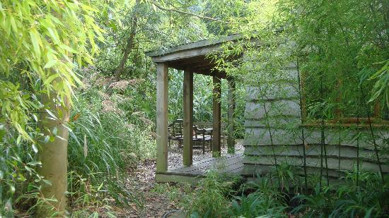
Notes:
The Exotic garden Henstead.Suffolk.-UK

Slide 31
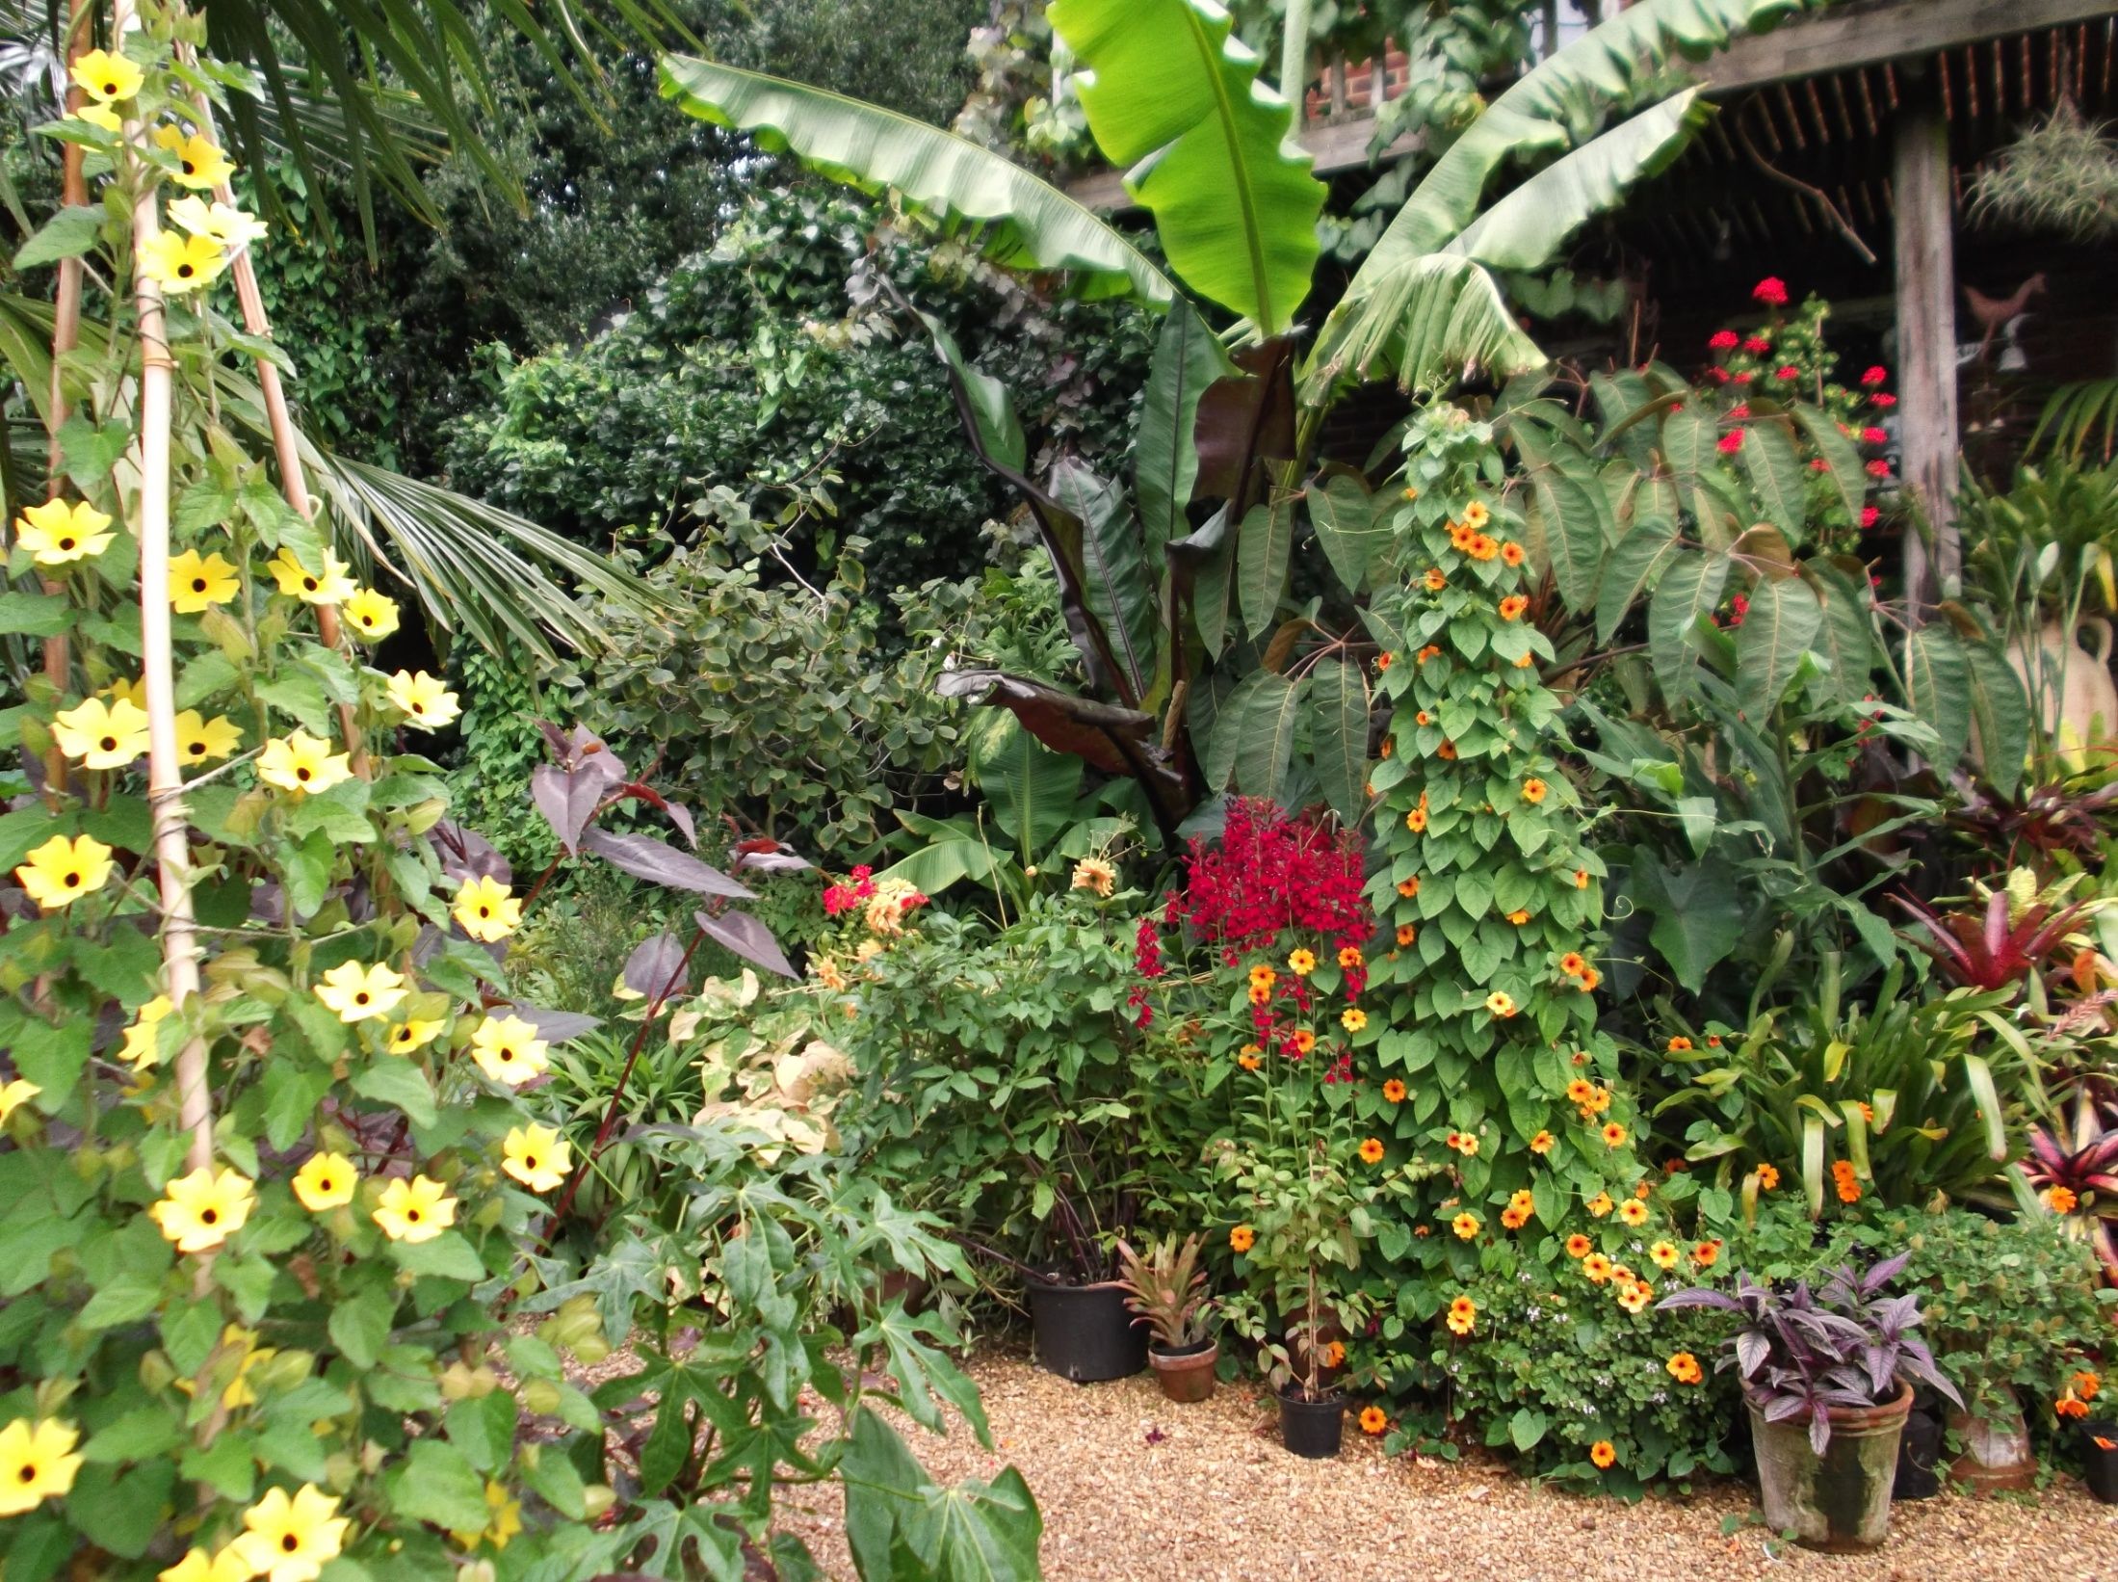
Notes:
The Exotic garden Henstead.Suffolk.-UK

Slide 32
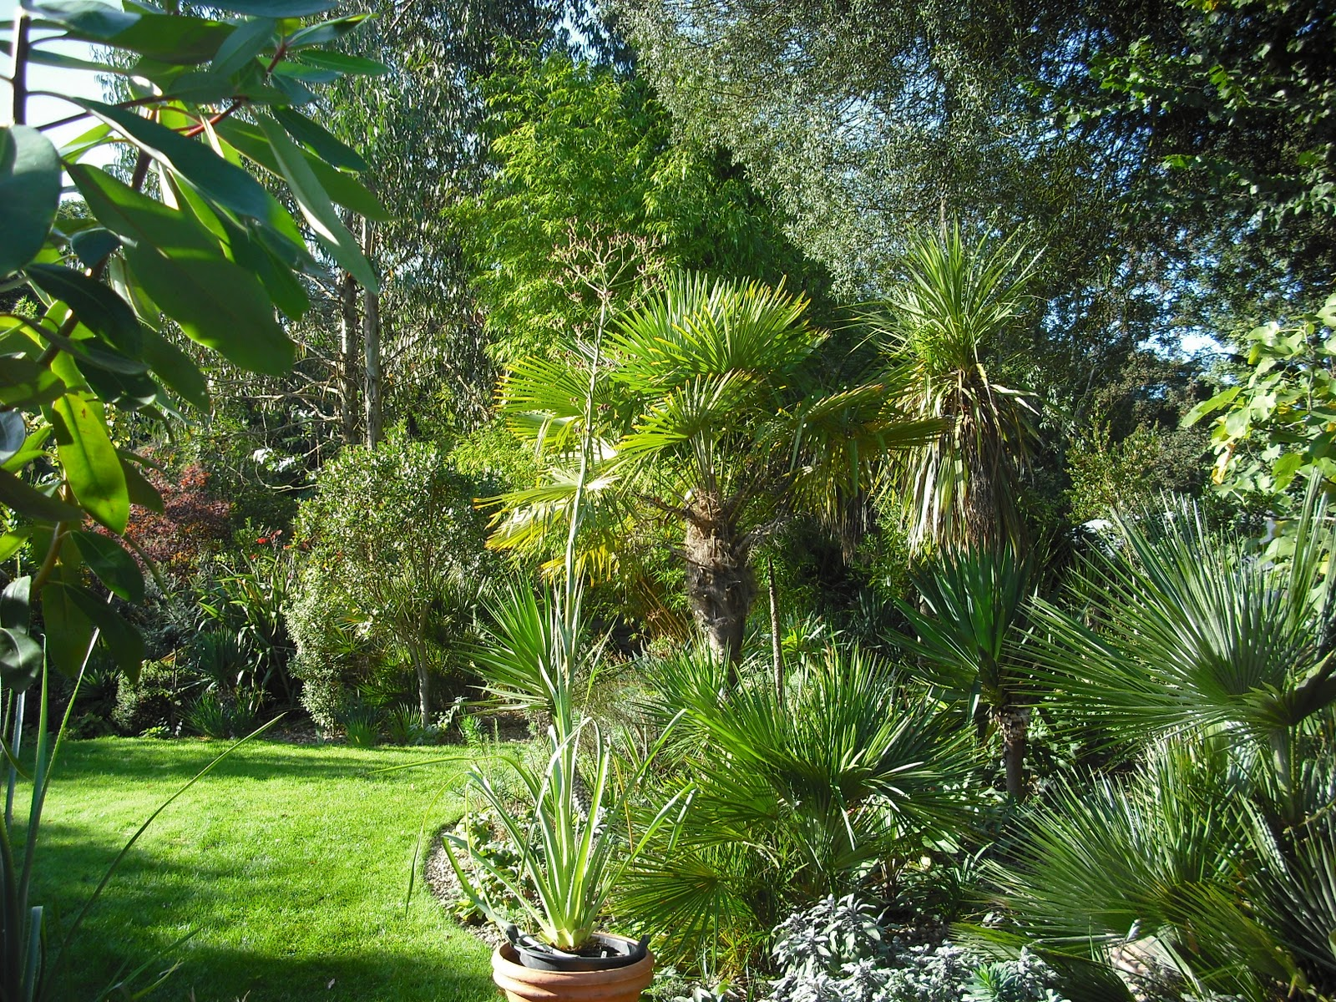
Notes:
The Exotic garden Henstead.Suffolk.-UK

Slide 33
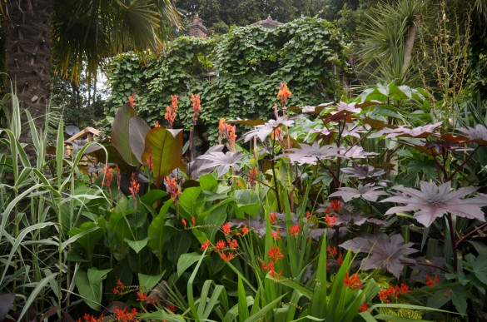
Notes:
The Exotic garden Henstead.Suffolk.-UK

Slide 34
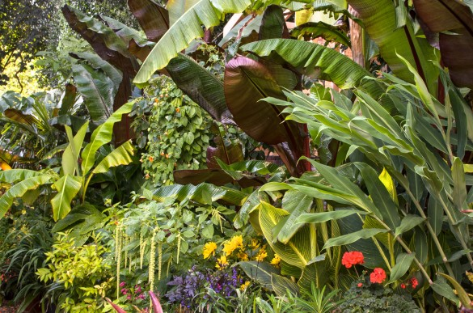
Notes:
The Exotic garden Henstead.Suffolk.-UK

Slide 35
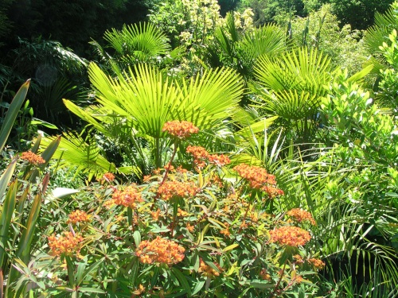
Notes:
The Exotic garden Henstead.Suffolk.-UK

Slide 36
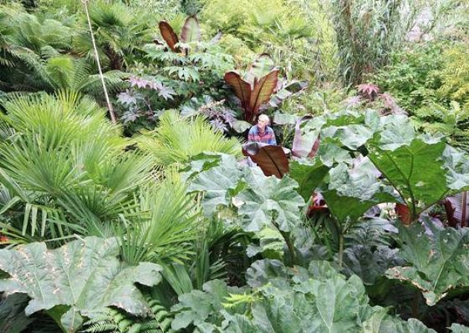
Notes:
The Exotic garden Henstead.Suffolk.-UK

Slide 37
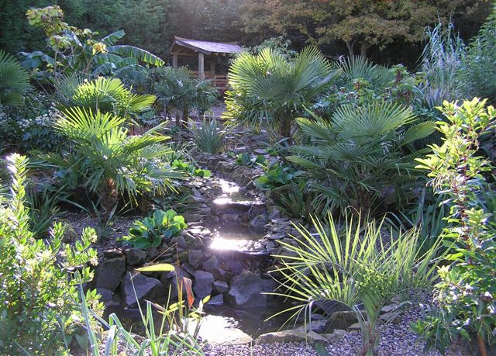
Notes:
The Exotic garden Henstead.Suffolk.-UK

Slide 38
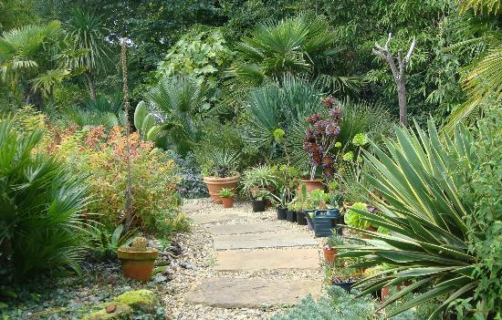
Notes:
The Exotic garden Henstead.Suffolk.-UK

Slide 39
Notes:
The Exotic garden Henstead.Suffolk.-UK

Slide 40
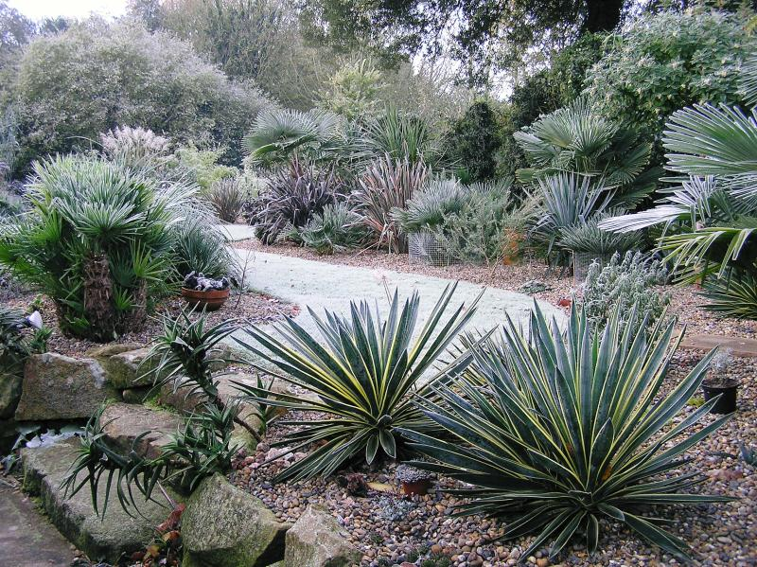
Notes:
The Exotic garden Henstead.Suffolk.-UK

Slide 41
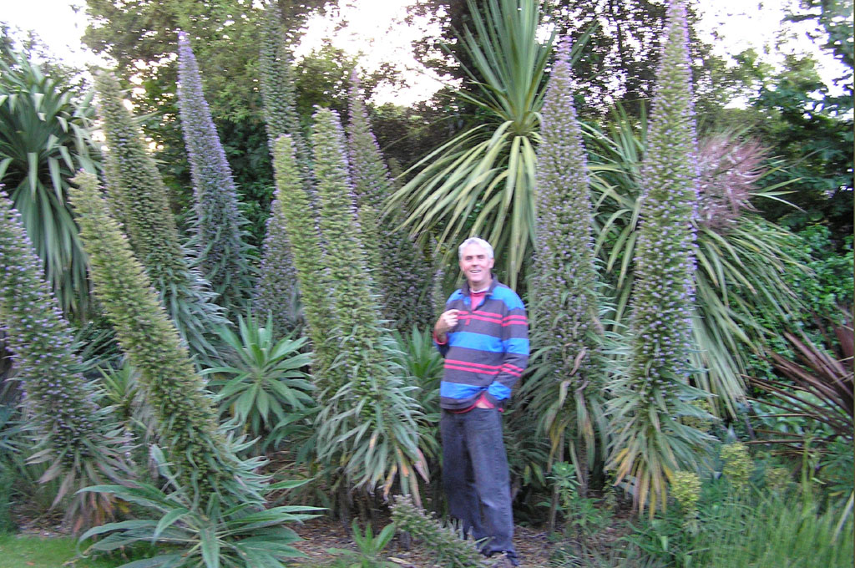
Notes:
The Exotic garden Henstead.Suffolk.-UK

Slide 42
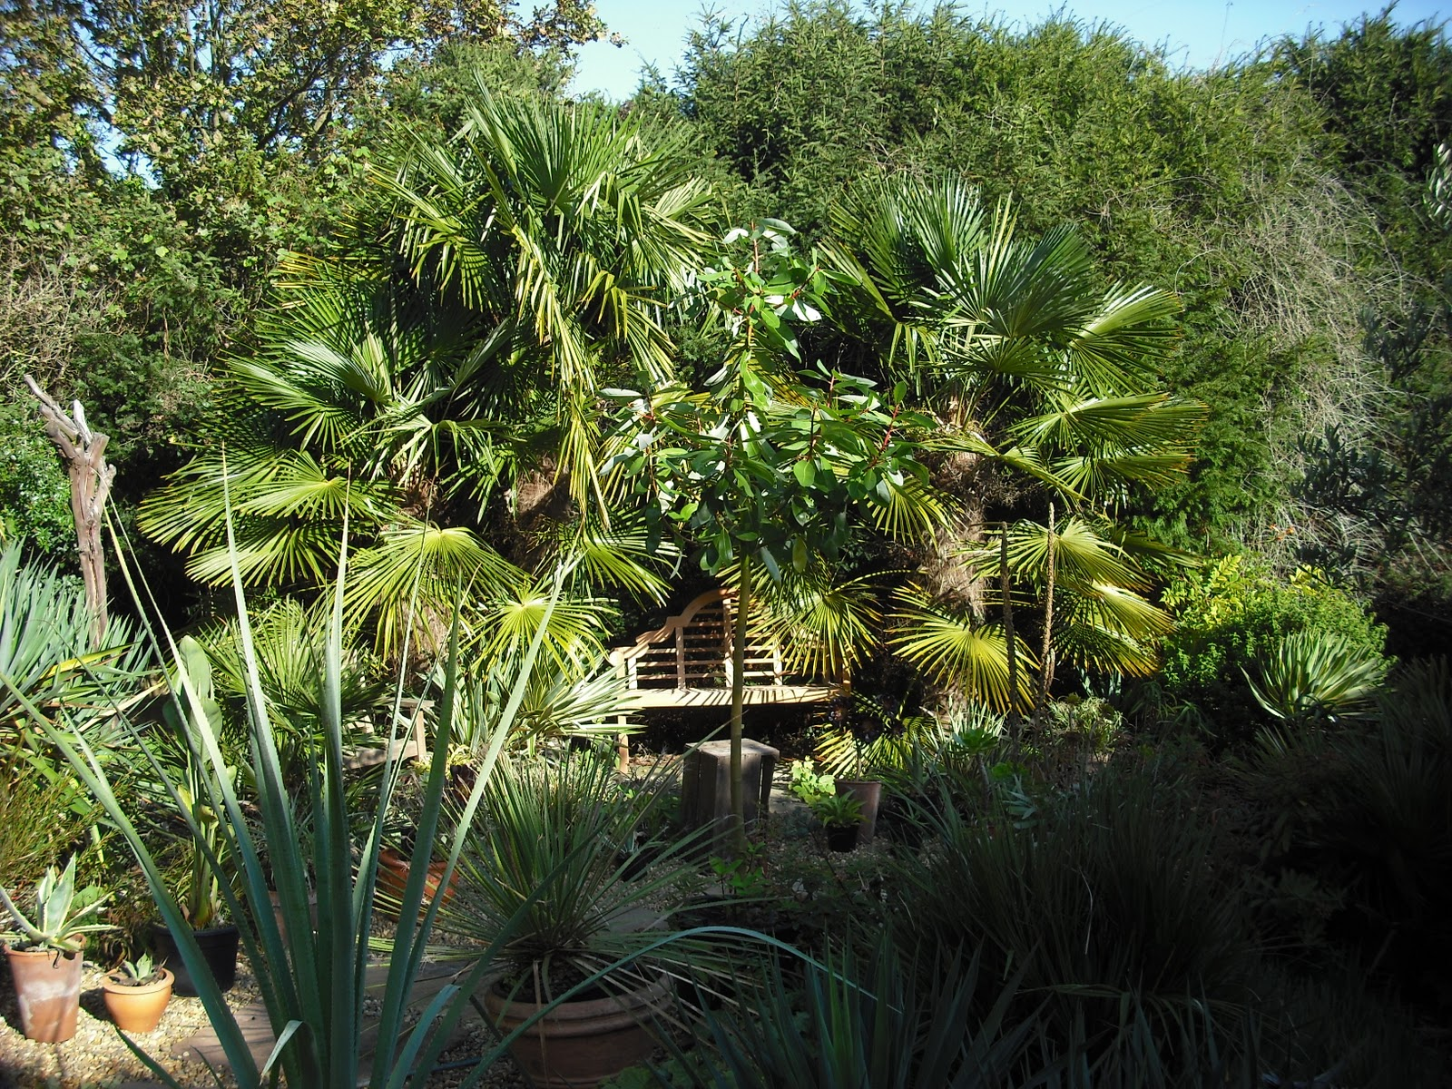
Notes:
The Exotic garden Henstead.Suffolk.-UK

Slide 43
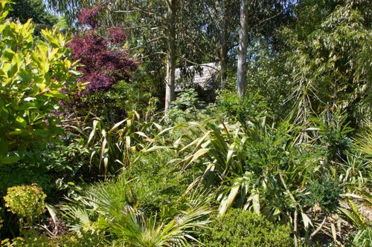
Notes:
The Exotic garden Henstead.Suffolk.-UK

Slide 44
The Garden House.-Devon
Propiedad de Fortescue Jardín Fideicomiso
El Garden House fue desarrollado por primera vez por la tarde Lionel Fortescue, un jubilado Eton 'pico', entre 1945 y 1981.
El escenario es impresionante: un sitio eclesiástica en ruinas en el borde de Dartmoor, con estupendas vistas. Fortescue fue responsable de gran parte del diseño y la siembra ya que todavía vemos en el jardín amurallado. Él era un gran plantsman e insistió en que crece sólo las mejores formas y variedades.

Slide 45
También creía que las plantas deben estar bien alimentadas y controladas firmemente: que todavía florecen en el tratamiento y las plantaciones de Fortescue han seguido cumpliendo su promesa inicial.
Durante los 25 años transcurridos entre 1978 y 2003, el Jardín de la casa se ​​ha mejorado de una manera muy diferente, bajo la dirección del comisario Keith Wiley. Desarrolló seis acres de jardines interconectados, cada uno dedicado a un solo tema.
El diseño mantiene la casa como punto focal distante y hace buen uso de características en los alrededores, como la torre de la iglesia distante en el mismo pueblo de Buckland Monachorum.

Slide 46
El Jardín de verano (desencadenada por tres muy guapos Cornus controversa 'Variegata') tiene la intención de replicar el florecimiento de primavera de la sabana sudafricana: está probablemente en su mejor momento en julio y agosto.
Muy cerca se encuentra el jardín cantera donde afloramientos naturales se han cubierto de plantas tales como jaras y tomillos se arrastran alrededor de una serie de estanques alimentados por una cascada.
El jardín de la cabaña es un prado de flores silvestres en las collejas nativas y las margaritas de ojo de buey están unidos por las plantas como Alchemilla mollis y astrantias

Slide 47
Hay un arce Glade subplantado con miles de azafranes naturalizados marzo, seguido de azaleas en abril y mayo. Y el color del otoño es espectacular. En otros lugares hay una avenida de tilos, un jardín de primavera, una cama herbácea, un puente de glicina y un prado de bulbos.
Pero esto es un jardín en un estado de activa evolución, lleno de nuevas características y estimulación en cada época del año.
Un nuevo jardín botánico de 2 hectáreas con un lago y ornamentales puentes se inauguró en 2012. Más de 100 árboles muy especiales se han plantado, y se reconoce que esta nueva característica se convertirá en uno de los más destacados arboretums pequeños en el sur-oeste.

Slide 48
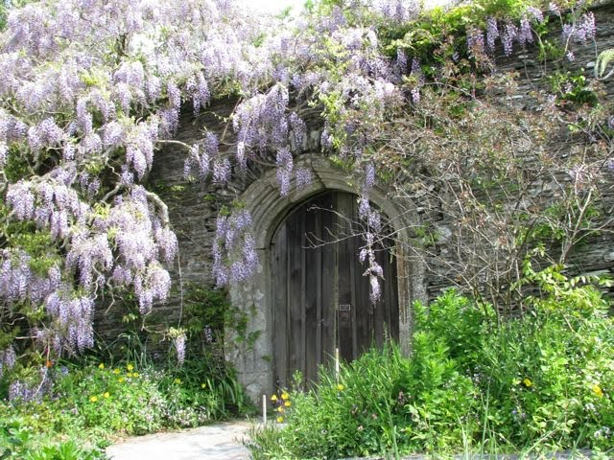
Notes:
The Garden House.-Devon.

Slide 49
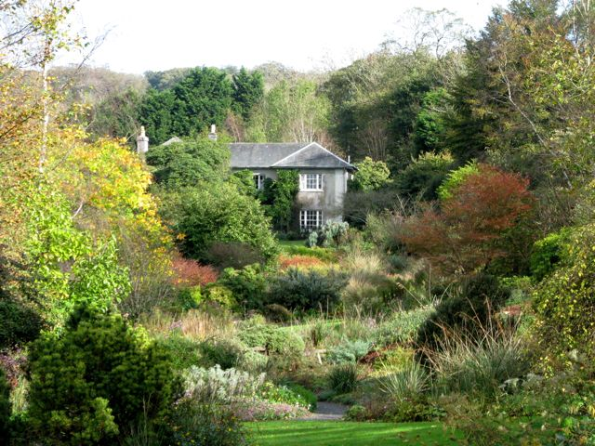
Notes:
The Garden House.-Devon.

Slide 50
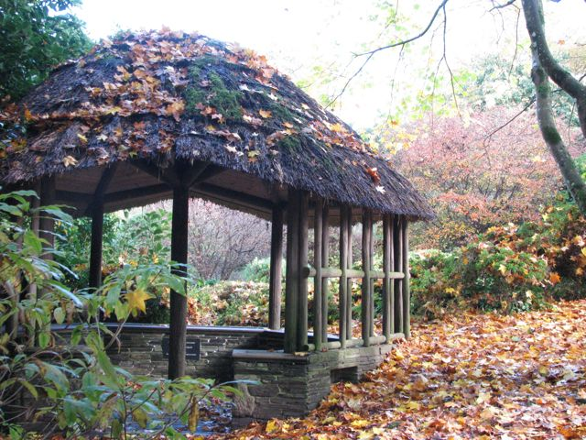
Notes:
The Garden House.-Devon.

Slide 51
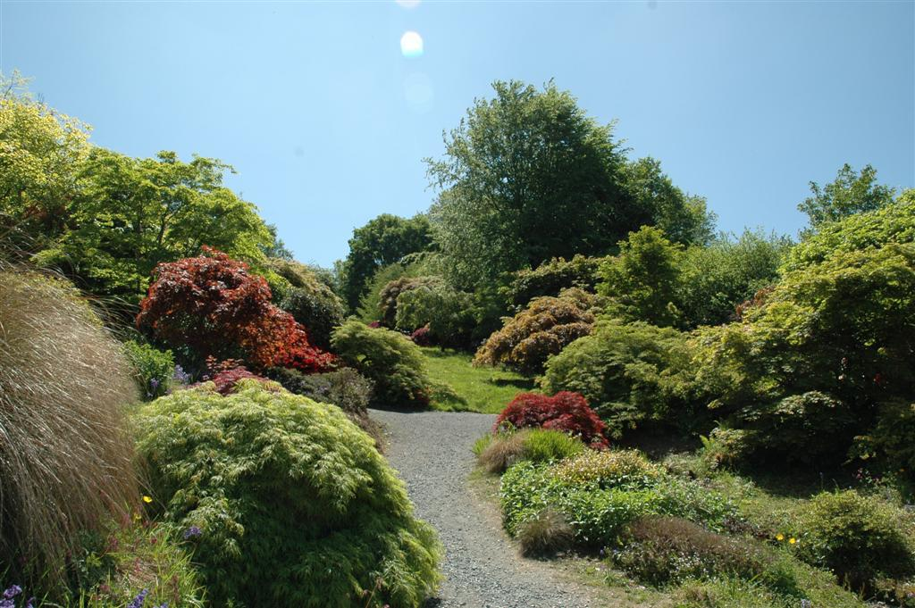
Notes:
The Garden House Acer grove

Slide 52
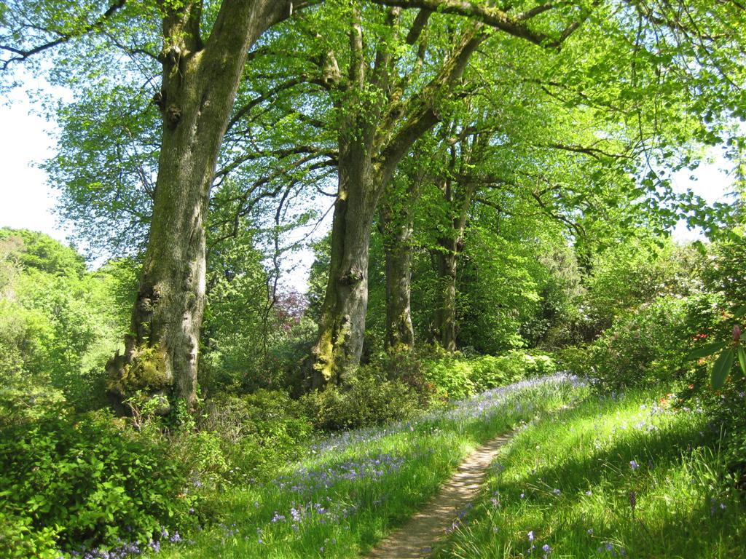

Slide 53
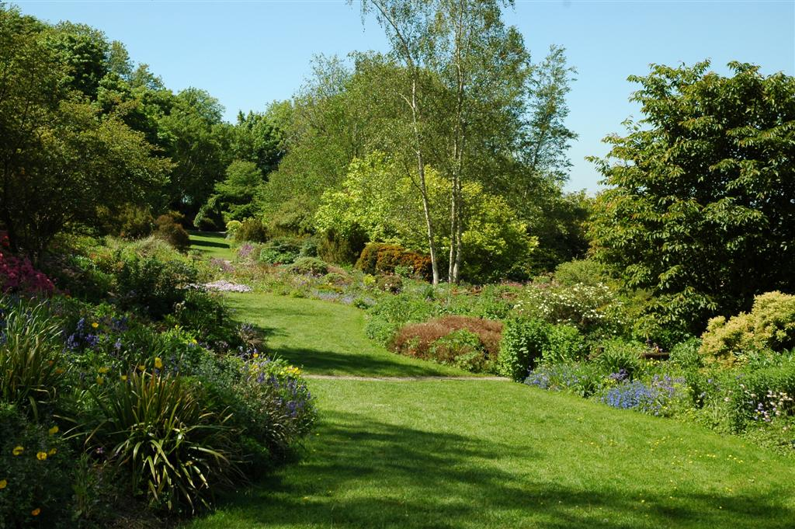
Notes:
The Garden House cottage garden

Slide 54
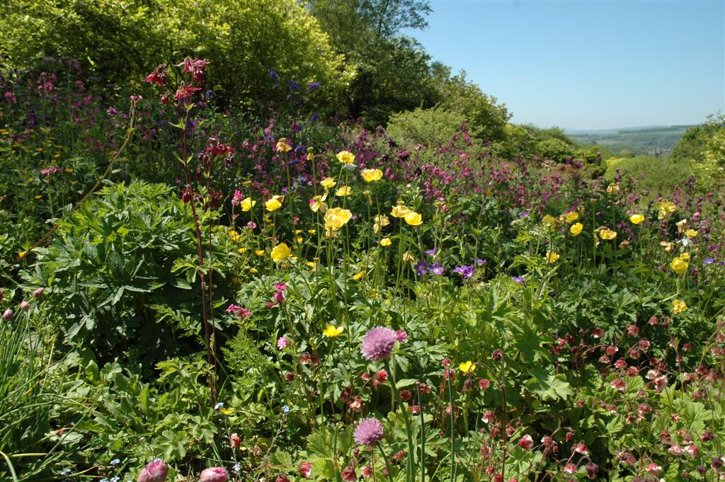
Notes:
The Garden House cottage garden

Slide 55
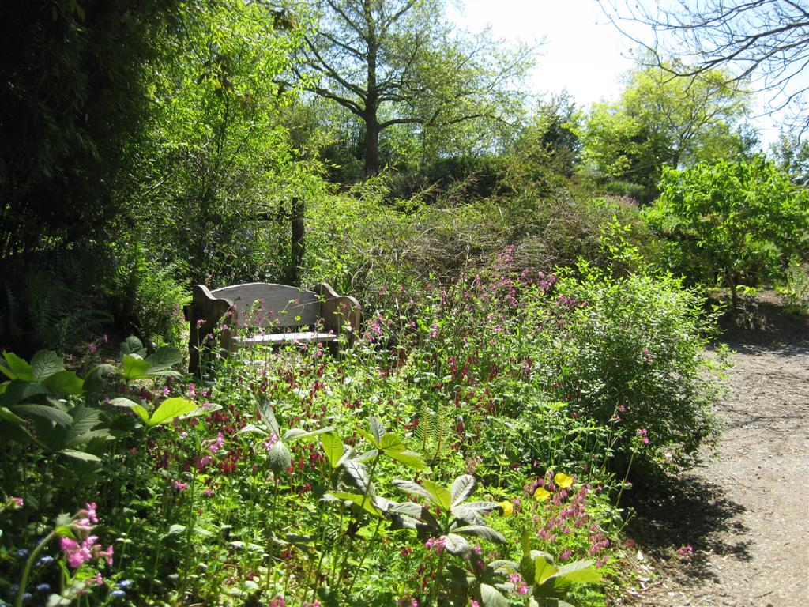
Notes:
The Garden House cottage garden

Slide 56
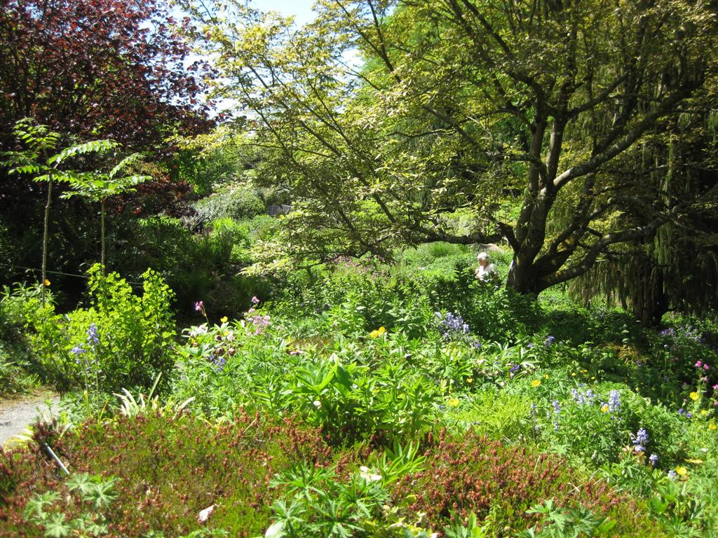
Notes:
The Garden House cottage garden

Slide 57
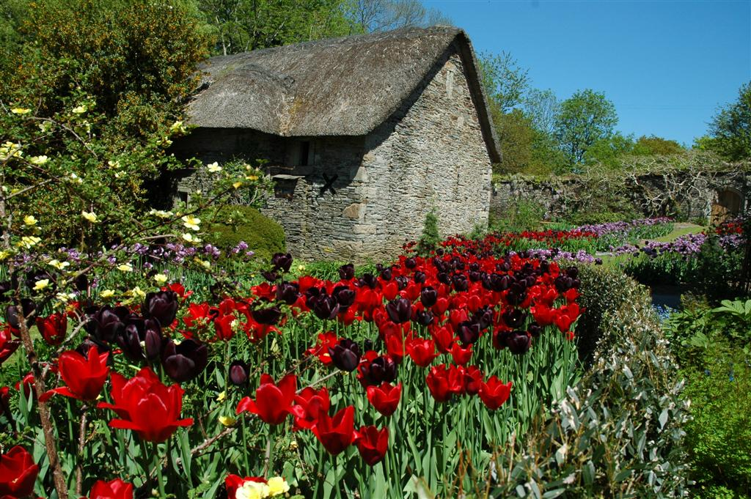
Notes:
The Garden House cottage garden

Slide 58
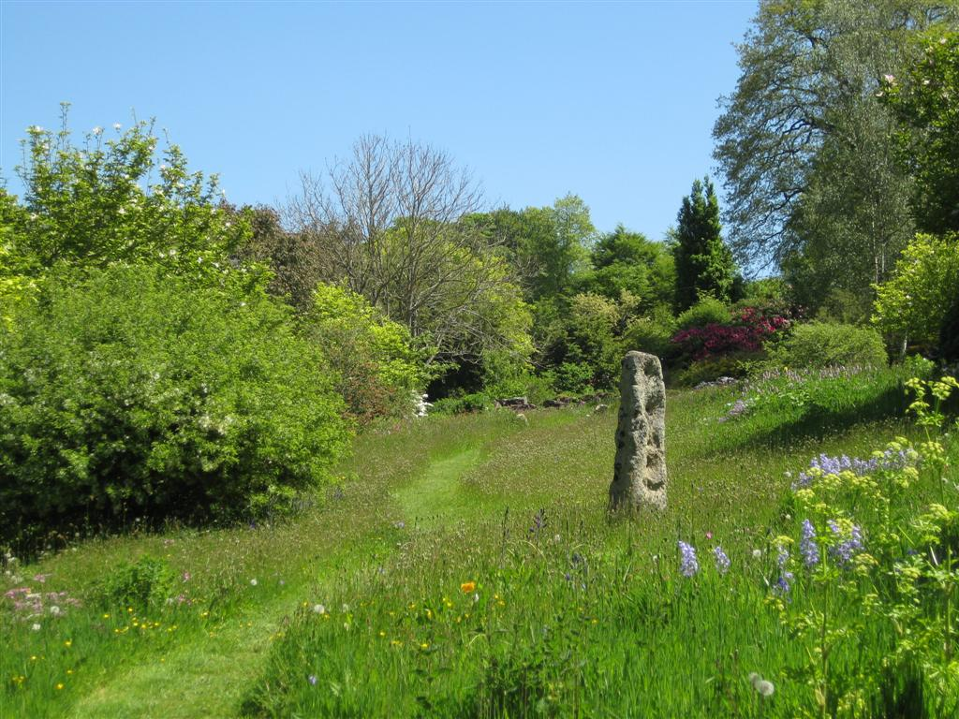
Notes:
The Garden House cottage garden

Slide 59
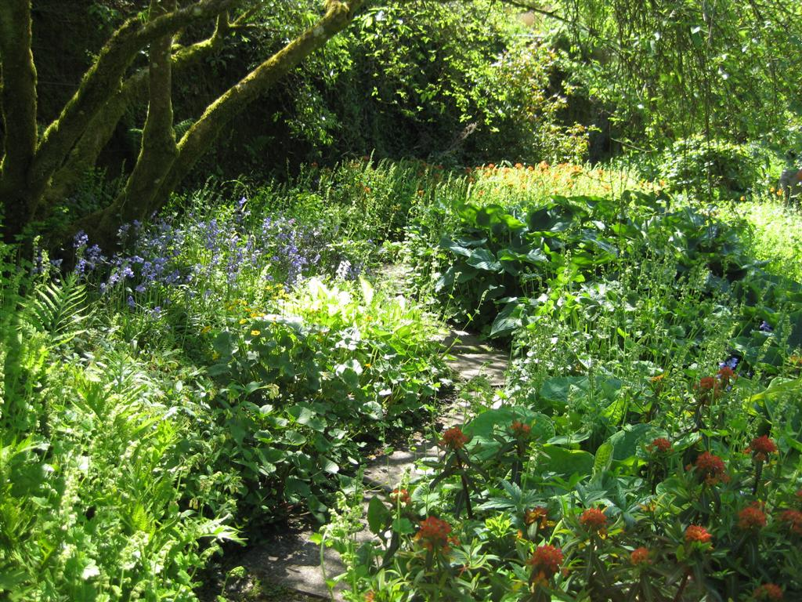
Notes:
The Garden House cottage garden

Slide 60
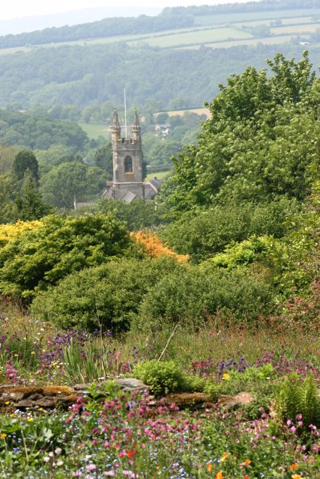
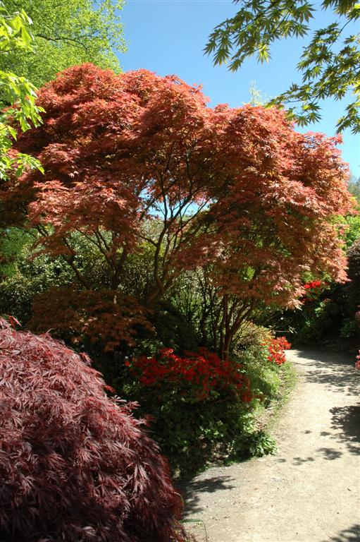
Notes:
The Garden House cottage garden

Slide 61

Notes:
The Garden House South African meadow and house

Slide 62

Notes:
The Garden House South African meadow and house

Slide 63

Notes:
The Garden House South African meadow and house

Slide 64

Notes:
The Garden house stone sculpture

Slide 65

Notes:
The Garden house stone sculpture

Slide 66

Notes:
The Garden house stone sculpture

Slide 67

Notes:
The Garden house stone sculpture

Slide 68

Notes:
The Garden house stone sculpture

Slide 69

Notes:
The Garden house stone sculpture

Slide 70

Notes:
The Garden house stone sculpture

Slide 71
Notes:
The Garden house stone sculpture

Slide 72

Notes:
The Garden house stone sculpture

Slide 73
The Georgian Garden in Bath.
Un jardín de estilo georgiano re-creado, diseñado después del trabajo arqueológico por el Bath Archaeological Trust.
El jardín original se hizo en la década de 1760.
Situado en Grava Walk, Bath, Somerset, Inglaterra.

Slide 74

Notes:
The Georgian Garden in Bath.-

Slide 75

Notes:
The Georgian Garden in Bath.-

Slide 76

Notes:
The Georgian Garden in Bath.-

Slide 77





Notes:
The Georgian Garden in Bath.-

Slide 78

Notes:
The Georgian Garden in Bath.-

Slide 79

Notes:
The Georgian Garden in Bath.-

Slide 80

Notes:
The Georgian Garden in Lagon.-

Slide 82


Slide 83
The Hill Garden.
Un buen ejemplo del período 1910-1925, con un ambiente único del clasicismo suavizado.
La Pergola Walk, que une los jardines de la casa principal y el césped más suaves de la parte baja del jardín es la característica principal.
El contraste dramático entre los altos árboles de West Heath y plantas exóticas subir la graciosa Pergola ofrece una experiencia única.
El relleno de la caminata fue obtenida de las excavaciones Northern Line.
Diseñado por Thomas Mawson para Lord Leverhulme en Inverforth Close, Hampstead, Londres, Londres, Inglaterra

Slide 84




Notes:
The Hill Garden

Slide 85

Notes:
The Hill Garden

Slide 86

Notes:
The Hill Garden

Slide 87

Notes:
The Hill Garden

Slide 88

Notes:
The Hill Garden

Slide 89
The Lyde Garden.
El Lyde Garden es un jardín acuático hundido creado por Lord Carrington.
Es frente a su casa de la familia - El Pazo, Bledlow El Lyde es un afluente del Támesis.
Situado en Bledlow, Buckinghamshire, Inglaterra .

Slide 90

Notes:
The Lyde Gardens.-Bledlow, Buckinghamshire, Inglaterra,

Slide 91

Notes:
The Lyde Gardens.-Bledlow, Buckinghamshire, Inglaterra,

Slide 92

Notes:
The Lyde Gardens.-Bledlow, Buckinghamshire, Inglaterra,

Slide 93

Notes:
The Lyde Gardens.-Bledlow, Buckinghamshire, Inglaterra,

Slide 94




Slide 95

Notes:
The Lyde Gardens.-Bledlow, Buckinghamshire, Inglaterra,

Slide 96


Slide 97


Slide 98


Slide 99
The Manor House garden Upton Grey.
Diseñado por Jekyll en 1908, la casa de Ernest Newton (miembro fundador del Gremio de Trabajadores de arte).
Entonces Charles Holme, el fundador (en 1893) y en algún editor de The Studio, la revista más importante de Arte y Artesanía de su tiempo, se hizo cargo de la propiedad en 1902 hasta la década de 1920.
Restaurado por la señora Ros Wallinger.

Slide 100
Este completa jardín de 5 hectáreas fue diseñado por Jekyll en 1908 para la casa, propiedad de Charles Holme, fundador de las Artes y Oficios importantes revista "The Studio".
Las copias de sus planes están en exhibición.
Un jardín formal es una reserva de herbáceas típicas Jekyll.
Un césped rosa, que está rodeada por muros de piedra seca plantados, conduce escalones bajos a los bolos y tenis Céspedes.
El todo es encerrar en operaciones de cobertura de tejo.
Por el contrario, en el jardín salvaje, caminos de hierba de plomo de pasos hierba circulares a través de senderismo rosas, arbustos y árboles de nuez a un estanque alimentado por un manantial.

Slide 101
Un huerto, nuttery y huerta mentira junto al jardín. El sitio web muestra fotografías dramáticas de la negligencia en el cumplimiento en 1984 y restaurado gloria de hoy. www.gertrudejekyllgarden.co.uk

Slide 102


Notes:
The Manor House garden Upton Grey.

Slide 103

Notes:
The Manor House garden Upton Grey.

Slide 104

Notes:
The Manor House garden Upton Grey.

Slide 105

Notes:
The Manor House garden Upton Grey.

Slide 106

Notes:
The Manor House, Upton Grey

Slide 107

Notes:
The Manor House garden Upton Grey.

Slide 108

Notes:
The Manor House garden Upton Grey.

Slide 109

Notes:
The Manor House, Upton Grey

Slide 110

Notes:
The Manor House, Upton Grey

Slide 111

Notes:
The Manor House, Upton Grey

Slide 112

Notes:
The Manor House, Upton Grey

Slide 113

Notes:
The Manor House, Upton Grey

Slide 114


Notes:
The Manor House garden Upton Grey.

Slide 115

Notes:
The Manor House garden Upton Grey.

Slide 116

Notes:
The Manor House garden Upton Grey.

Slide 117

Notes:
The Manor House, Upton Grey

Slide 118

Notes:
The Manor House, Upton Grey

Slide 119

Notes:
The Manor House, Upton Grey

Slide 120

Notes:
The Manor House, Upton Grey

Slide 121

Notes:
The Manor House, Upton Grey

Slide 122

Notes:
The Manor House, Upton Grey

Slide 123

Notes:
The Manor House garden Upton Grey.

Slide 124

Notes:
The Manor House garden Upton Grey.

Slide 125


